Slide 1
Kemampuan Patogen Menghindari Respon Imun
Dr.Henny Saraswati, S.Si, M,Biomed

Slide 2
Kemampuan Akhir yang Diharapkan
Mahasiswa dapat menjelaskan beberapa mekanisme patogen menghindari respon imun

Slide 3
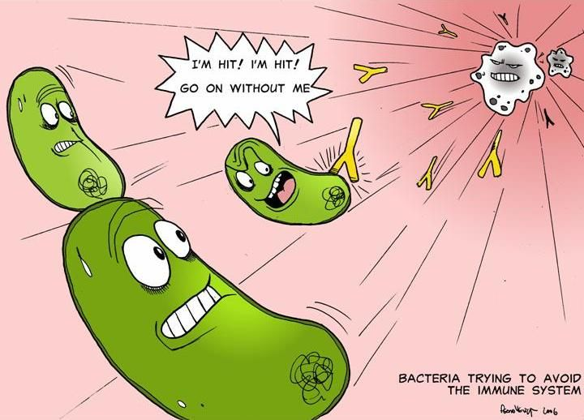
Respon Imun VS Patogen
Pada kondisi normal, respon imunitas tubuh akan berusaha menghilangkan/mengeliminasi patogen dari tubuh
Hal ini dilakukan agar patogen tidak menyebabkan penyakit pada tubuh
Perlawanan terhadap patogen dilakukan oleh sistem imun non spesifik (innate) dan sistem imun spesifik

Slide 4
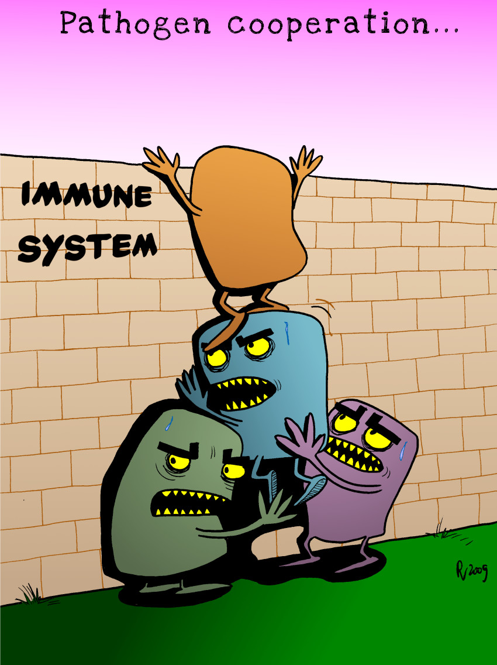
Patogen dapat menghindari respon imun
Namun, patogen melakukan beberapa mekanisme supaya terhindar dari respon imun
Hal ini penting untuk keberlangsungan hidup patogen tersebut

Slide 5
Beberapa Mekanisme yang Digunakan Patogen Untuk Menghindari Respon Imun
Mengubah antigen → Variasi Antigen
Infeksi laten → patogen menginfeksi dalam waktu lama
Memiliki resistensi terhadap mekanisme dalam respon imun
Immunosupresi → respon imun dihambat

Slide 6
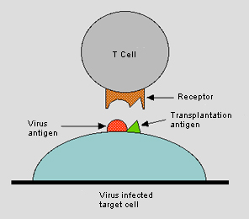
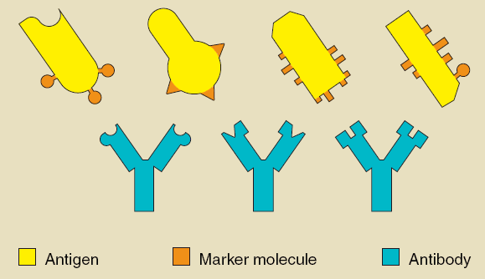
Variasi Antigen
Pada mekanisme ini, patogen akan melakukan perubahan antigennya sehingga tidak bisa dikenali oleh respon imun
Limfosit T dan antibodi akan spesifik mengenali antigen tertentu

Slide 7
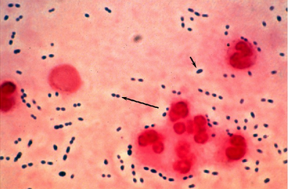
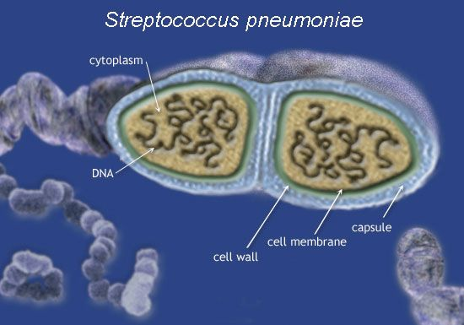
Variasi Antigen Pada Streptococcus pneumoniae
Streptococcus pneumonia merupakan bakteri penyebab pneumonia (kesulitan bernafas hingga kematian)
Bakteri ini memiliki variasi struktur kapsul polisakaridanya → sehingga bisa dibedakan menjadi beberapa serotipe
Terdapat lebih dari 80 serotipe bakteri ini
Respon imun terhadap satu serotipe tidak dapat mengenali serotipe yang lain

Slide 8
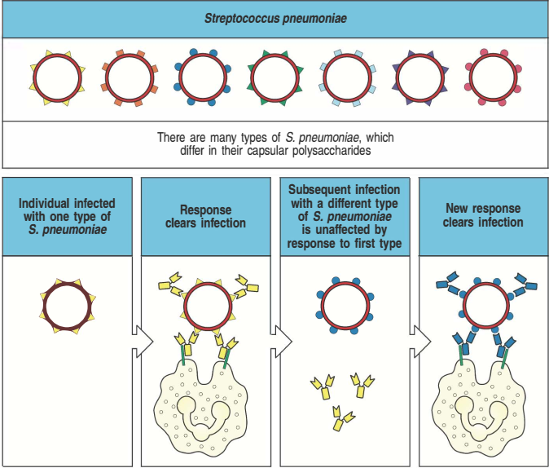
Variasi Antigen Pada Streptococcus pneumoniae

Slide 9
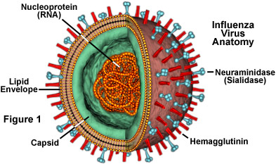
Variasi Antigen Pada Virus Influenza
Pada virus influenza variasi antigen terjadi melalui mekanisme antigenic drift dan antigenic shift
Antigenic drift adalah mutasi titik pada gen yang mengkode protein hemaglutinanin dan neuraminidase
Antigenic shift adalah rekombinasi genom RNA hemaglutinin dan neuraminidase virus influenza manusia dan hewan

Slide 10
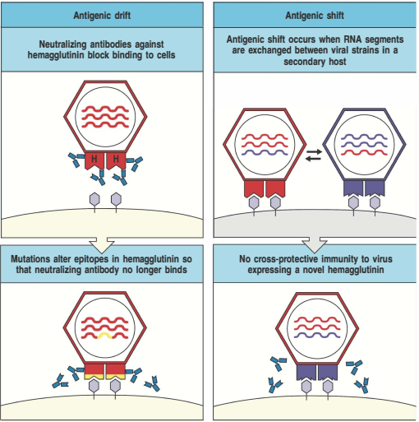
Antigenic Drift dan Antigenic Shift

Slide 11
Antigenic Drift

Slide 12
Antigenic Shift

Slide 13
Antigenic Drift dan Antigenic Shift
Antigenic Drift | Antigenic Shift
Perubahan kecil pada virus | Perubahan besar pada virus
Virus baru yang terbentuk tidak terlalu berbeda dengan yang lama | Virus baru yang terbentuk berbeda dengan virus lama, memiliki hemaglutinin dan neuraminidase baru
Terjadi setiap waktu | Hanya sesekali terjadi
Berpengaruh pada kejadian influenza pada daerah tertentu | Berpengaruh pada kejadian epidemic influenza (kejadian secara global), contohnya : kejadian luar biasa influenza H1N1 tahun 2009

Slide 14
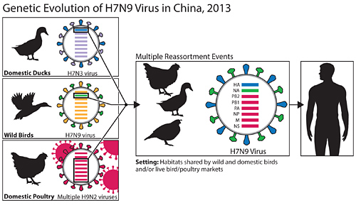
Genetic shift pada virus influenza H7N9
Rekombinasi gen pada flu babi

Slide 15
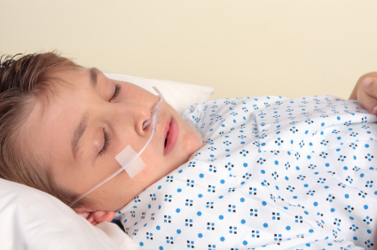
Infeksi Laten
Infeksi laten adalah infeksi virus pada sel, dimana virus akan masuk ke dalam sel, namun tidak bereplikasi dan tidak dapat dikenali oleh respon imun
Pada saat infeksi laten virus tidak menyebabkan penyakit
Namun laten infeksi ini dapat berubah menjadi infeksi aktif → hal inilah yang berperan dalam proses kekambuhan penyakit
Perubahan ini disebabkan beberapa faktor pencetus seperti stres atau imunosupresi, hormon, sinar matahari, dll

Slide 16
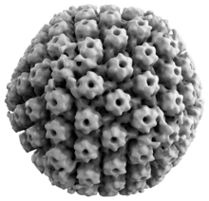
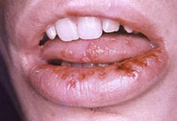
Infeksi laten pada Herpes Simplex Virus (HSV)
Virus Herpes menyebabkan luka pada daerah mulut (cold sores) dan daerah genital (genital herpes)
Penyakit ini bisa ditularkan melalui kontak langsung dengan penderita dan hubungan seksual
Infeksi HSV bisa berlangsung lama dan bisa terjadi kekambuhan

Slide 17
Infeksi laten pada Herpes Simplex Virus (HSV)
virus HSV akan menyerang epitel di kulit
HSV tetap berada di sel-sel saraf dan tidak dikenali oleh respon imun
Virus HSV menyerang sel epitel kembali
Infeksi awal
Infeksi laten
Kekambuhan, apabila ada faktor pencetus
*Siklus ini dapat berulang kembali

Slide 18
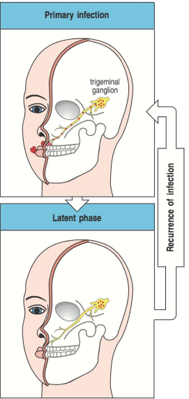
Infeksi laten pada Herpes Simplex Virus (HSV)

Slide 19
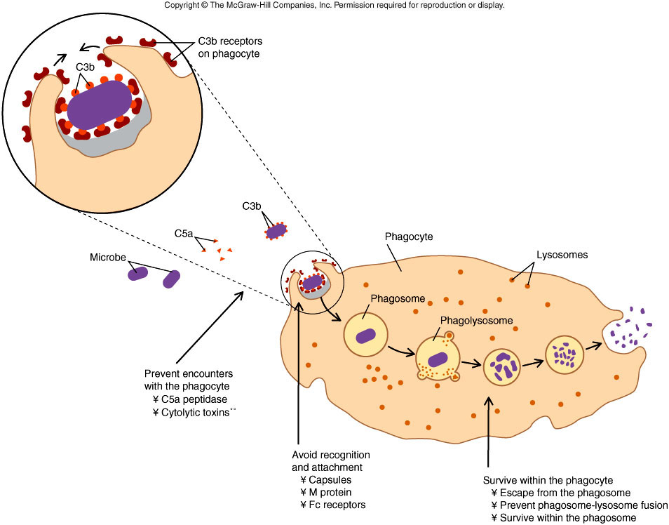
Resistensi terhadap mekanisme respon imun
Beberapa patogen melakukan tindakan yang menyebabkannya resisten/tahan terhadap mekanisme respon imun
Mycobacterium tuberculosis apabila difagositosis oleh makrofag → menghambat proses fusi antara fagosom dan lisosom
Sehingga tidak terjadi perusakan M.tuberculosis dalam makrofag
Bahkan M.tuberculosis akan menggunakan makrofag sebagai tempat memperbanyak diri

Slide 20
Resistensi terhadap mekanisme respon imun pada Treponema pallidum
Treponema pallidum adalah bakteri penyebab penyakit sifilis
Gejala sifilis : luka pada organ genital, ruam pada kulit, demam, merusak organ seperti jantung dan otak
Ditularkan melalui hubungan seksual
Bakteri T.pallidum dapat mengakibatkan infeksi persisten (dalam jangka waktu lama) serta mengakibatkan kerusakan jaringan yang parah

Slide 21
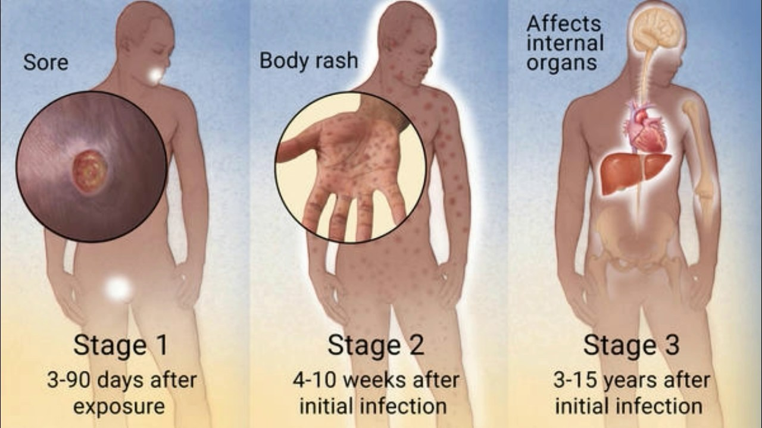
Penyakit Sifilis

Slide 22
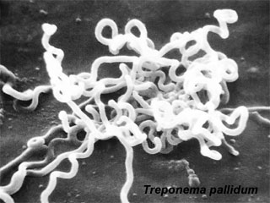
Resistensi terhadap mekanisme respon imun pada Treponema pallidum
Cara bakteri T.pallidum menghindari respon imun adalah dengan menyelubungi bagian terluar selnya dengan protein inangnya
Sehingga tidak akan dikenali oleh respon imun sebagai benda asing
Kemudian bakteri ini akan masuk ke sistem saraf pusat pusat dan terlindung dari serangan antibodi

Slide 23
Resistensi terhadap mekanisme respon imun pada Cytomegalovirus (CMV)
Cytomegalovirus (CMV) merupakan penyebab penyakit congenital CMV yang diderita anak-anak
Infeksi ini ditularkan dari ibu ke anak
Virus CMV dapat menghindarkan diri dari respon imun dengan cara memproduksi protein UL18
Protein UL18 ini mirip dengan molekul MHC kelas I
Protein ini akan berikatan dengan reseptor di sel NK → respon imun innate akan terhambat
CMV juga akan menghasilkan protein untuk menghambat peradangan

Slide 24
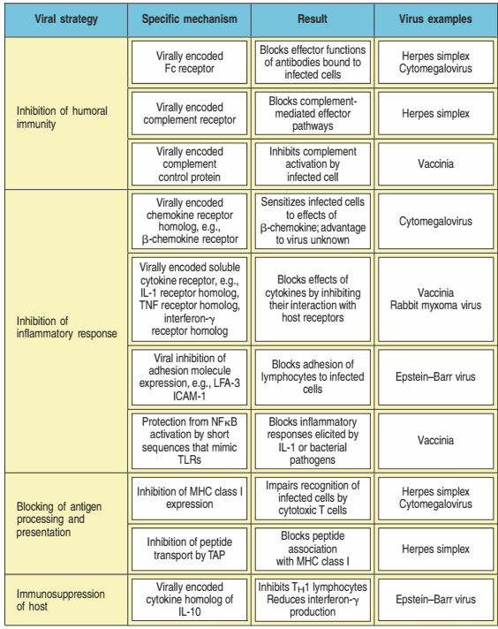
Mekanisme imunosupresi
Pada mekanisme ini patogen akan menghambat respon imun dengan cara menekan kerja/fungsi komponen-komponen sistem imun

Slide 25
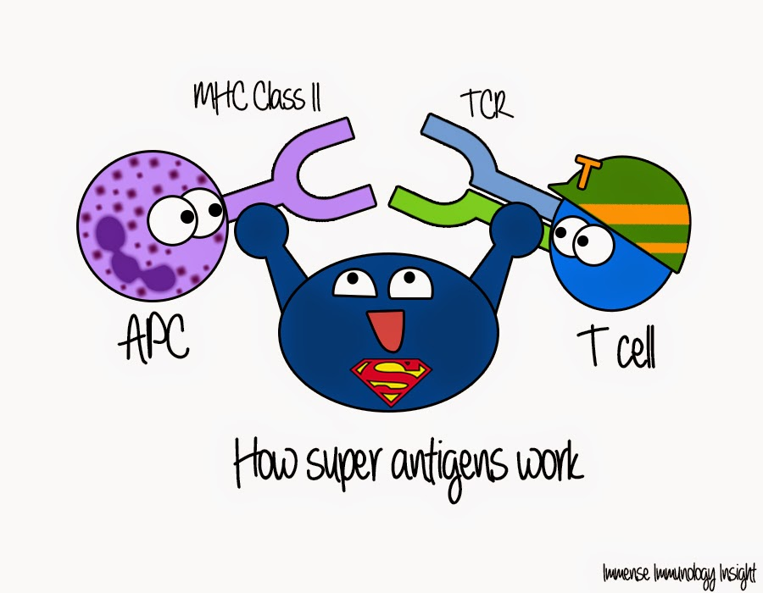
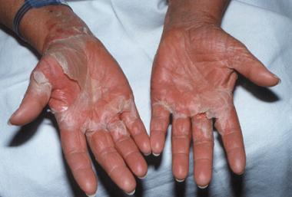
Imunosupresi oleh Staphylococcus
Staphylococcus akan menghasilkan enterotoxin dan toxin shock syndrome toxin-1 yang membentuk superantigen
Superantigen akan mengaktifkan banyak sel limfosit T dan menghasilkan peradangan berlebihan → toxic shock
Sel limfosit T yang diaktivasi kemudian secara cepat akan mengalami apoptosis
Sehingga respon imun mengalami penurunan (supresi)

Slide 26
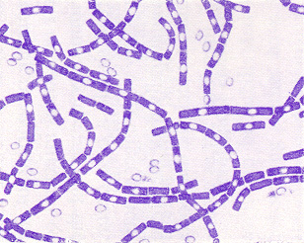
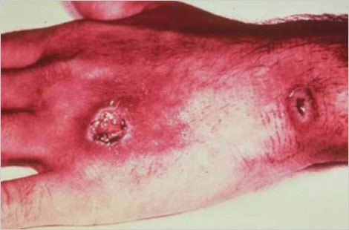
Imunosupresi oleh Bacillus anthracis
Bakteri Bacillus anthracis adalah penyebab penyakit antraks
Manusia dapat terkena penyakit ini apabila kontak langsung dengan hewan yang menderita antraks
Dimulai dengan adanya luka pada kulit, bakteri ini berbahaya apabila berkembang biak di tubuh penderita → kerusakan organ

Slide 27
Imunosupresi oleh Bacillus anthracis
Bakteri ini akan menghasilkan toksin (racun) yang akan membunuh sel makrofag serta menimbulkan proses maturasi abnormal pada sel dendritik
Hal ini akan menghambat respon imun untuk eliminasi bakteri ini

